Slide 1
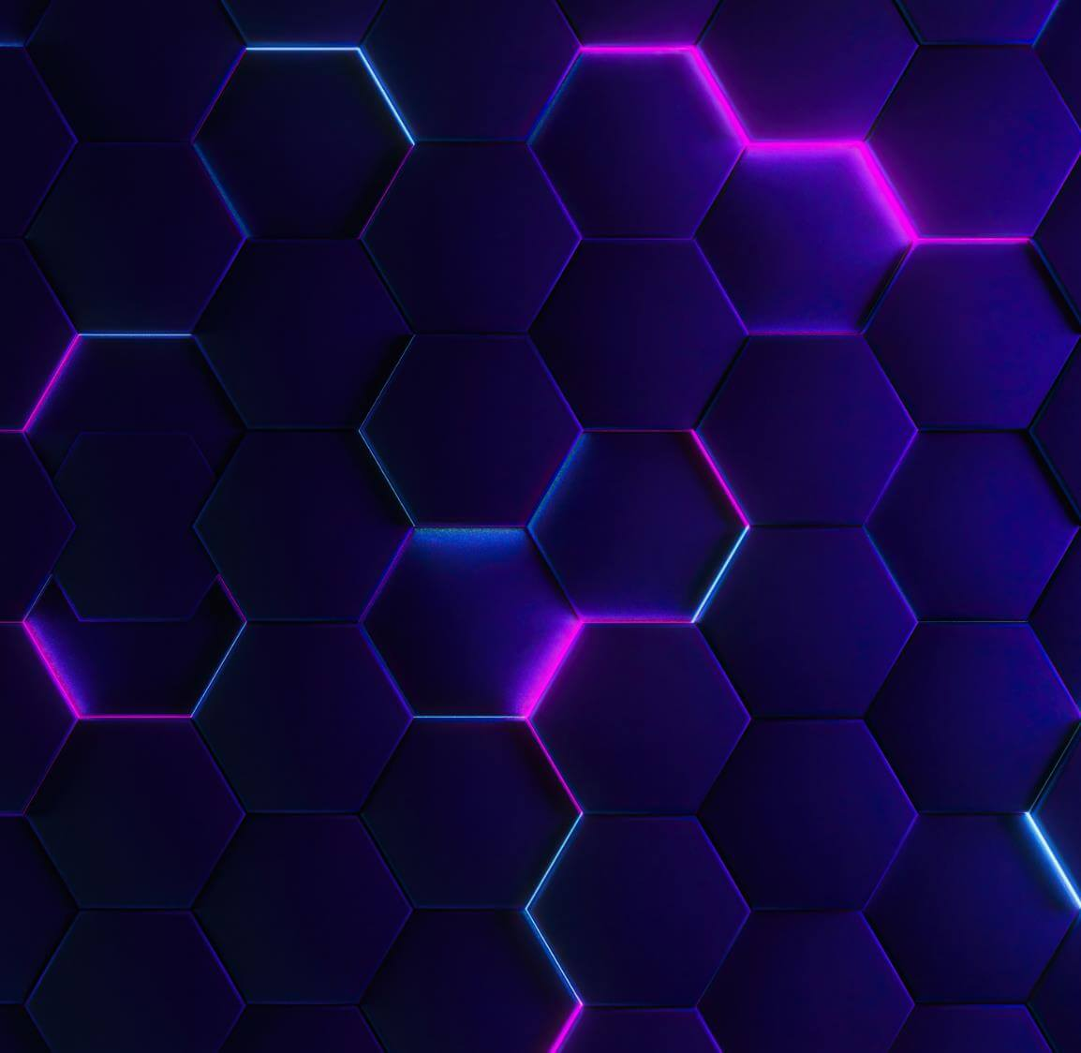
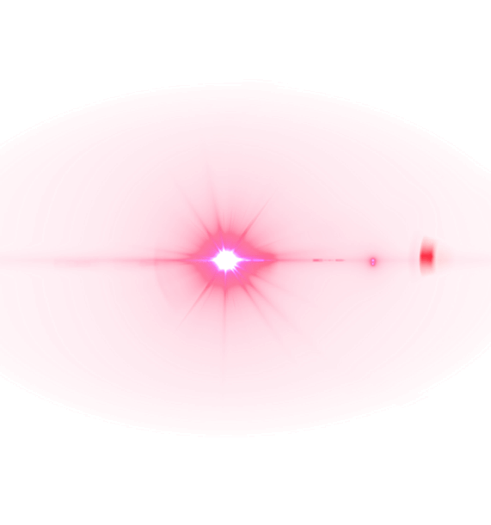
鐳
射
L
A
S
E
R
元宇宙
METAVERSE
誰會是最後的贏家?
Who will be the winner?
組員
B0943014 賴宥蓁
B0943015 周楷崴
指導教授
黃朝曦

Slide 2



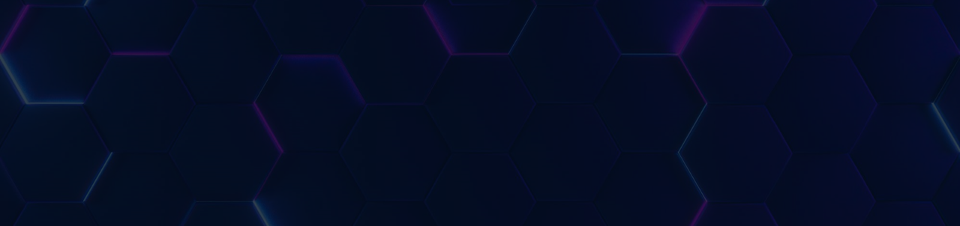


目 錄
構思
遊戲概述
物理公式應用
Thinking
Introduction
Formula
構思
元宇宙的未来
Metaverse core technology
The future of the metaverse

Slide 3
構思
Thinking
使用到的物理現象
呈現方式
遊戲邏輯

Slide 4
構思 : 鐳射 LASER
物理現象 – 光的反射
公式講解 – 入射與反射
透過遊戲中轉動鏡子這個遊戲設定，能讓玩家親自體驗光線的反射現象。
物理教學頁面，詳細講述光線反射的特性與公式，
以及日常生活中常見的現象
遊戲機制 – 回合時間限制
支援跨平台 – Unity
限制玩家回合的時間，激發玩家在短時間內的思考能力，進行腦力激盪。
使用Unity製作遊戲，支援各個平台安裝遊玩。
Notes:
在這個專題中，我們為了提升玩家對光反射的原理及相關公式的理解，為此我們打造了一款雷射遊戲。在這款遊戲中，玩家能夠自由移動鏡子並調整光源的角度，透過這樣的設計，我們期望玩家可以更深入地體驗和理解光的行為。
為了增加遊戲的耐玩性，我們引入了對戰的元素。透過有限的回合時間，玩家必須巧妙地操控鏡子和光源，發揮出最佳的戰略。這不僅使遊戲更具挑戰性，也進一步鞏固對光學原理的理解

Slide 5

專案進度：專案的誕生過程
第九週
完成企劃書
逐步依照企畫書內容進行構建
第三週
第十一週
構思專案，並且了解相關物理知識
大致完成雛型
並且進行美化
第六週
第十六週
完成遊戲物件規劃
吸取建議並完成作品 繳交上線
第四週
第十三週
完成 PowerPoint 簡報
搜尋網路上有無相關素材
完成初步成品並展示
Notes:
這是我們的專案進度，從第三週進行腦力激盪決定主題，到第16週完成debug，我們在這專案上花費了大量精力，在開發期間我們開了數個分支(branch)和issue，也推了數個版號的版本，接下來請容我介紹一下這款遊戲。

Slide 6
概述
Introduction
遊戲規則
遊戲呈現

Slide 7




遊戲規則
遊戲規則說明：
遊戲為 2 人進行，玩家1 為藍色、玩家2為綠色，由玩家1開始進行輪流操作，每回合時間限制為30秒，可以選擇「移動」或是「旋轉物件」(2選1)，最先射擊到對手的即獲勝！
場上物件：
雷射發射器：發射雷射光，可以轉動，不能移動
鏡面： 反射雷射光，可以轉動與移動，點擊時附近可移動的地磚會轉為
黃色
地磚： 擺放鏡面的場地
滑動條： 調整滑動角度
Notes:
這一款遊戲是由兩人進行的，玩家各代表一種顏色，每位玩家要在30秒內移動或旋轉物件，最先讓雷射光打到對方的獲勝。
我們還設計了兩種棋子，分別是
雷射發射器，負責發射雷射，能轉動但不能移動，被對方射到就輸了
鏡面，負責反射雷射光，能轉動也能移動

Slide 8
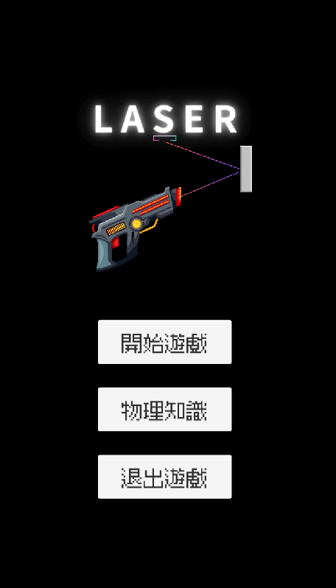
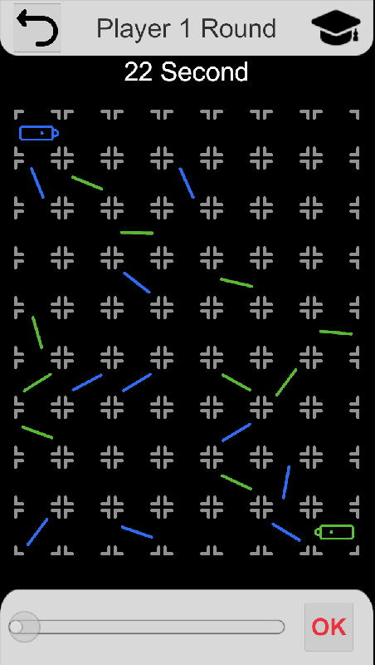
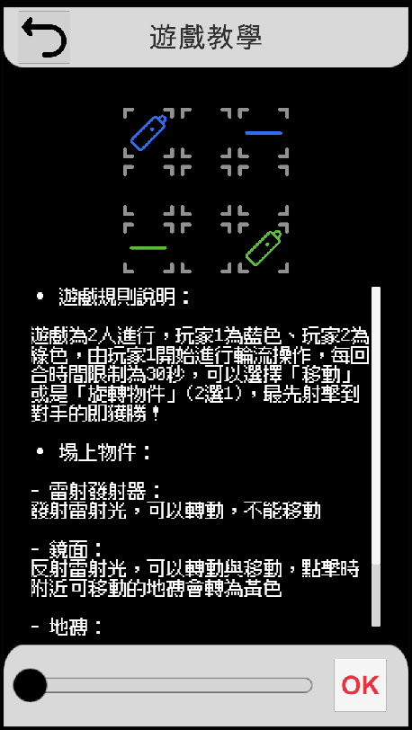
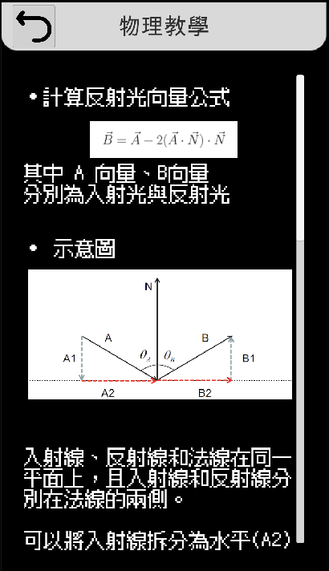
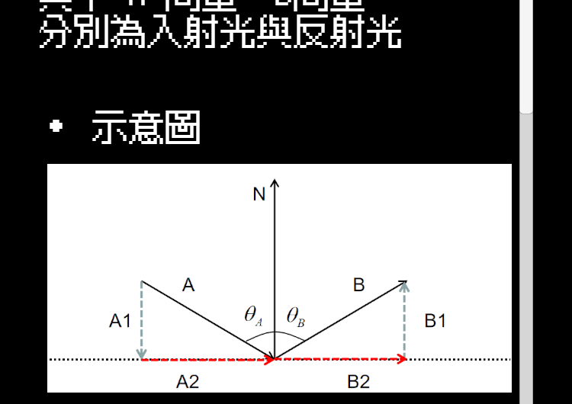
遊戲呈現
主畫面
遊戲畫面
教學畫面
物理教學
Notes:
主畫面：上面有

Slide 9
3
物理公式應用
Formula
2
物理原理介紹
1
遊戲內應用物理公式
採用的開發平台

Slide 10

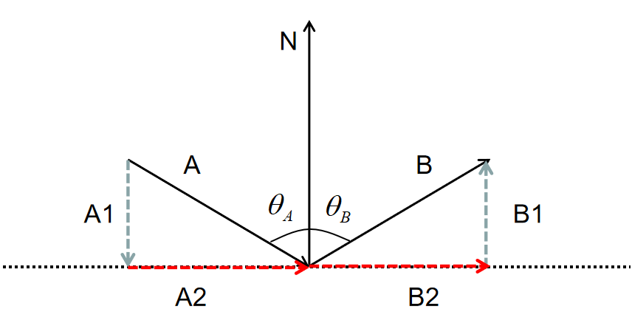

物理原理介紹
計算反射光向量公式：
其中$\vec{A}$ 為入射光之向量，$\vec{B}$ 為反射光之向量，$\vec{N}$ 為光線接觸面之法向量。
示意圖：
入射線、反射線和法線在同一平面上，且入射線和反射線分別在法線的兩側。可以將入射線拆分為水平(A2)與垂直(A1)的兩個分量；反射線亦同，水平分量將維持同方向，垂直分量則是往反方向。
在App有更詳盡的介紹
Notes:
各位可以看到畫面上的公式 其中$\vec{A}$ 為入射光之向量，$\vec{B}$ 為反射光之向量，$\vec{N}$ 為光線接觸面之法向量。 由這一個公式我們可以精準的算出來反射光的向量，再代入接觸點就可以得出反射光的射線了

Slide 11
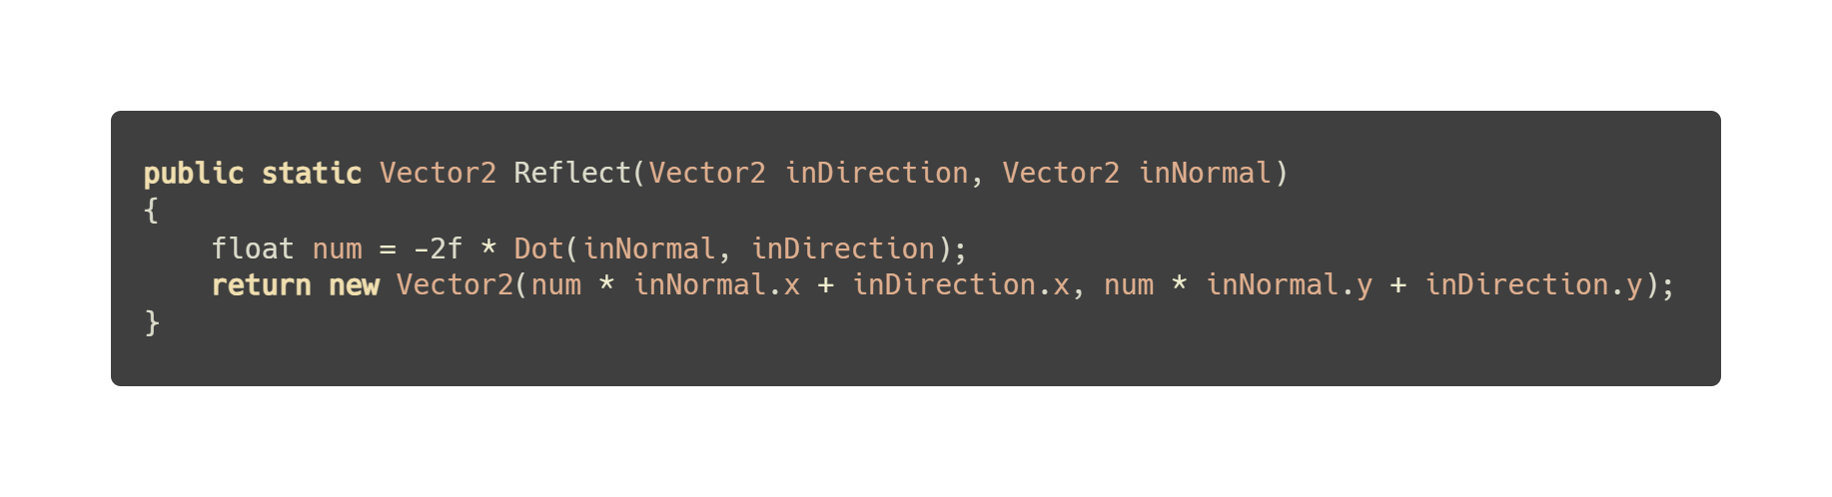
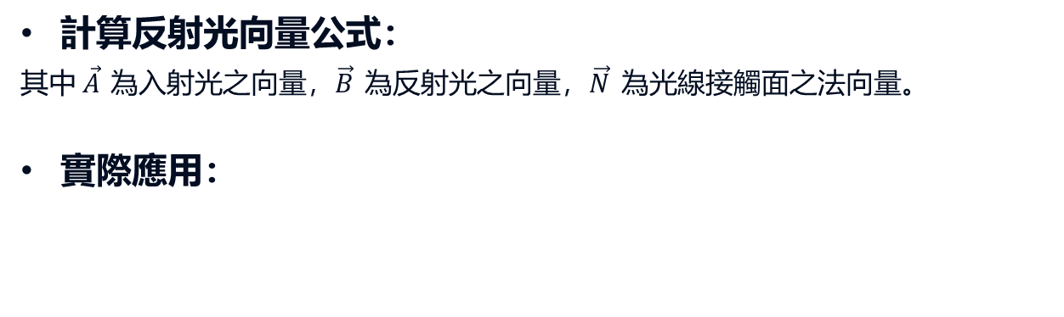
遊戲內應用物理公式
計算反射光向量公式：
其中$\vec{A}$ 為入射光之向量，$\vec{B}$ 為反射光之向量，$\vec{N}$ 為光線接觸面之法向量。
實際應用：
在App有更詳盡的介紹
Notes:
我們使用 Unity 中的 Vector2 2D向量進行運算，
Unity.Vector2中有提供內積(Dot)運算，
算完之後則是宣告一個新(new) Vector2 Type並回傳實際值

Slide 12

採用的開發平台
Unity
Unity 是一個多平台的遊戲開發引擎，由 Unity Technologies 開發。是個強大的集成開發環境（IDE），用於創建2D和3D遊戲、模擬、視覺化項目和其他互動內容。Unity 最初於2005年推出，自那時以來，已成為遊戲開發行業中最受歡迎的工具之一。
Notes:
選擇採用Unity，是因爲可以同時開發多個平台，讓更多玩家可以遊玩到這款遊戲，並且可以呈現物理效果
我們選擇採用Unity的原因是因為它具有跨平台開發的優勢，這意味著我們可以同時在多個不同的遊戲平台上推出這款雷射遊戲。這樣的能夠擴大遊戲的受眾，使更多玩家能夠輕鬆地體驗到光學原理的樂趣
Unity的另一優點是其出色的物理引擎，這使我們能夠精確地呈現光的物理效果。使得遊戲中的光學模擬更加真實。透過Unity，我們能夠融合遊戲娛樂性和教育性，為玩家提供一個生動而有趣的學習體驗。

Slide 13
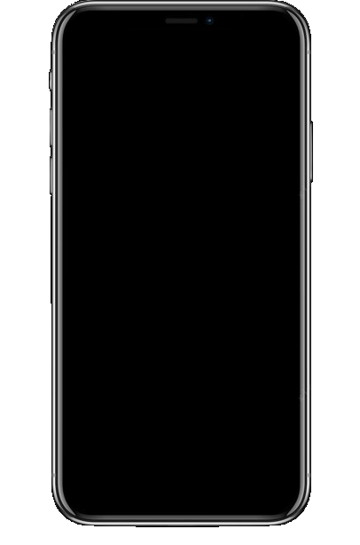
3
遊戲錄影
Recording
2
各頁面的實際操作
1

Slide 14
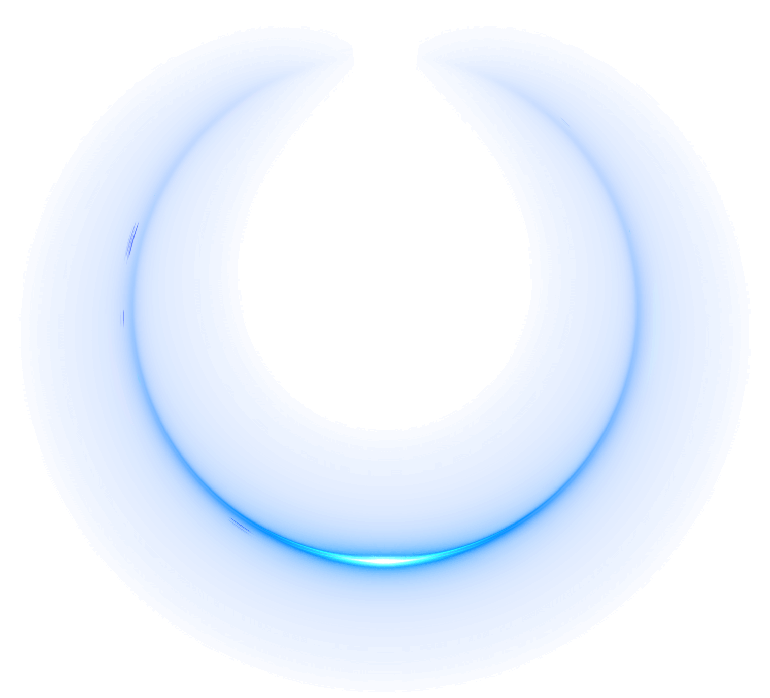


THANKS
FOR WATCHING!

